Slide 1

TREE

Slide 2
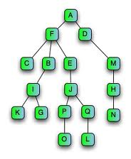
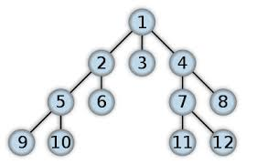
Tree

Slide 3
Tree
Tree คือกราฟต่อเนื่อง ที่ไม่มีวัฏจักรและไม่มีทิศทาง
มีโครงสร้างเป็นแบบลำดับชั้น
ประกอบด้วยโหนด n ( n>= 0) n = 0 เรียก โหนดว่าง

Slide 4
Tree
ถ้าโหนด 2 โหนดเชื่อมต่อกัน โหนดที่อยู่ลำดับสูงกว่าเรียนว่า โหนดพ่อแม่ โหลดที่อยู่ลำดับต่ำกว่าเรียน โหนดลูก เรียกความสัมพันธ์ของโหนดทั้งสองว่า โหนดพ่อแม่-ลูก
โหนดที่มีพ่อแม่เดียวกัน เรียกว่า โหนดพี่น้อง
โหนดเดียวที่ไม่มีพ่อแม่ เรียกว่าโหนดราก (root)
โหนดที่ไม่มีลูกเรียก โหนดใบ หรือ โหนดภายนอก และเรียกโหนดอื่นๆ ว่า โหนดภายใน
โหนดที่อยู่ในลำดับชั้นมากกว่า 1 ชั้น เรียกว่า มีความสัมพันธ์แบบ บน-ล่าง

Slide 5
Tree
ต้นไม้ย่อย หรือ Subtree ประกอบด้วยโหนดทุกโหนดที่เป็นลูกและหลานของโหนดดังกล่าว
Degree คือจำนวนโหนดลูกของโหนดนั้น
ความสูงของต้นไม้ จะมีค่าเท่ากับระดับของโหนดที่มีค่าสูงสุดในต้นไม้นั้น

Slide 6
Ex.1 จงตอบคำถามต่อไปนี้
โหนด F เป็นโหนดพ่อแม่ของ ????
โหนด P และ Q เป็นอะไรกัน
โหนดรากคือ ????
โหนดใบ คือ ????
โหนดภายใน คือ
ต้นไม้ย่อยของ A มีกี่ต้นไม้ย่อย มีใครเป็นรากของต้นไม้ย่อยนั้น ต้นไม้ย่อยของ Fมีกี่ต้นไม้ย่อย มีใครเป็นรากของต้นไม้ย่อยนั้น

Slide 7
จงตอบคำถามต่อไปนี้
โหนด F มีดีกรีเท่ากับเท่าไร โหนด J มีดีกรีเท่ากับเท่าไร
โหนด K อยู่ในลำดับชั้นที่เท่าไหร่ของต้นไม้ A
ระดับความสูงของต้นไม้ที่มี A เป็นรากเท่ากับเท่าไร

Slide 8
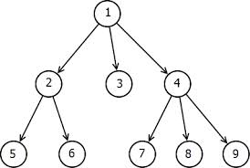
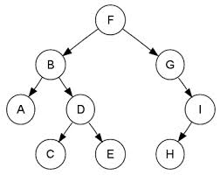
Type of Tree
ต้นไม้ n ดีกรี คือต้นไม้ที่แต่ละโหนดมีลูกได้ไม่เกิน n โหนด (0<=child<=n)
ต้นไม้ที่มีดีกรีเท่ากับ 2 เรียกว่า Binary Tree

Slide 9
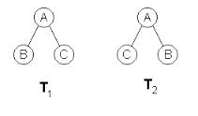
ต้นไม้ลำดับ (Ordered Tree) คือต้นไม้ที่ให้ความสำคัญของลำดับเชิงเส้นของโหนดพี่น้อง ถ้าลำดับในการจัดเรียงต่างกัน ก็ถือว่าต้นไม้ทั้งสองต่างกัน
B และ C เป็น ลูกของ A ในรูปแบบต้นไม้ลำดับ T1 จะหมายความว่าโหนดลูก B เป็นลูกลำดับที่ 1 และ C เป็นลูกลำดับที่ 2 T2 จะหมายความว่าโหนดลูก C เป็นลูกลำดับที่ 1 และ B เป็นลูกลำดับที่ 2

Slide 10
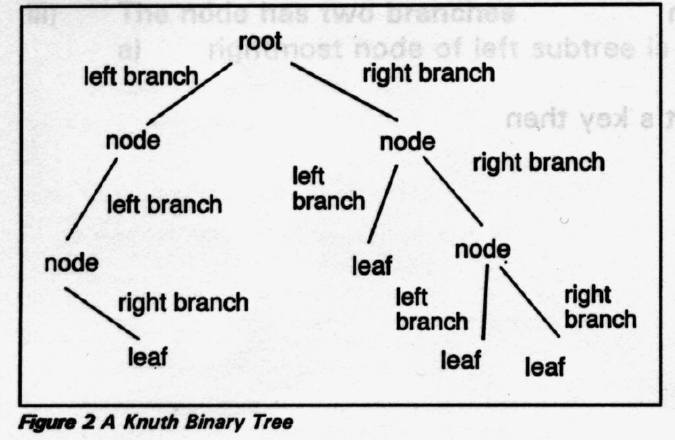
ต้นไม้ทวิภาค
ต้นไม้ทวิภาค คือส่วนหนึ่งของ Binary Tree ที่โหนดลูกต้องแสดงอย่างชัดเจนว่าเป็นลูกทางซ้าย หรือขวา

Slide 11
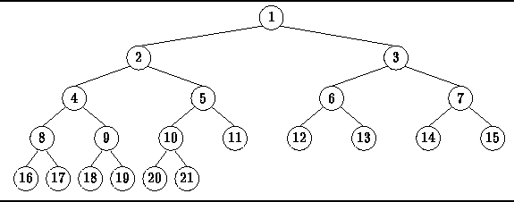
Full Binary Tree
ต้นไม้ที่โหนดภายในทุกโหนดมีดีกรีเท่ากับ 2

Slide 12
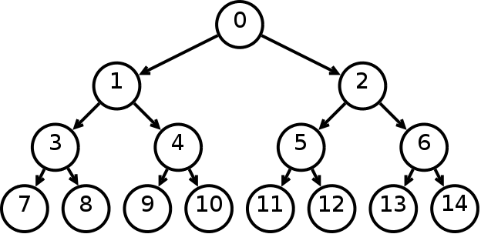
Complete Binary Tree
ต้นไม้ที่โหนดภายในทุกโหนดมีดีกรีเท่ากับ 2 และโหนดใบทุกโหนดอยู่ในระดับเดียวกัน

Slide 13
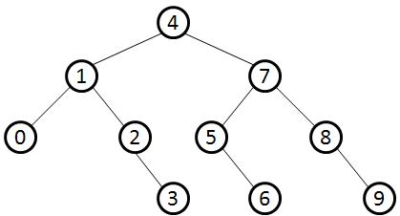
Balanced Binary Tree
ต้นไม้ทวิภาคที่ความสูงของต้นไม้ย่อยทางขวาของโหนดใดๆ ต่างจากความของสูงของต้นไม้ย่อยทางซ้ายของโหนดเดียวกัน ไม่เกิน 1
ต้นไม้ย่อยจาก 4 คือ SubRoot 1 และ SubRoot 7 SubRoot 1 สูง 2 และ SubRoot 7 สูง 2
ต้นไม้ย่อยจาก 1 คือ SubRoot 0 และ SubRoot 2 SubRoot0 สูง 0 และ SubRoot2 สูง 1

Slide 14
โครงสร้างข้อมูลของต้นไม้ทวิภาค
แบบหน่วยเก็บข้อมูล (Continuous Storage)
แบบแถวลำดับ (Array-Based)
แบบตัวชี้ (Pointer-Based)

Slide 15
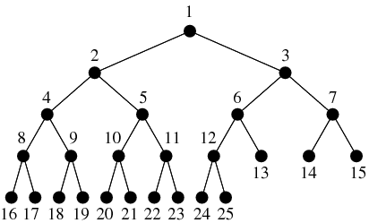
โครงสร้างข้อมูลของต้นไม้ทวิภาค แบบหน่วยเก็บข้อมูล (Continuous Storage)
ใช้แถวลำดับ 1 มิติสำหรับจัดเก็บข้อมูล
แถวลำดับตำแหน่งที่ 1 เก็บ Root
แถวลำดับตำแหน่งที่ 1 เก็บโหนดลูกทางซ้ายและโหนดลูกทางขวา
แถวลำดับที่ 0 ใช้เก็บจำนวนโหนดของต้นไม้
#define MAXNODE 32
int t[MAXNODE];
data
9 | 25 | 32 | 7 | 55 |  |  |  |  | 99
0 | 1 | 2 | 3 | 4 | … | 15 | … | ... | 31
index

Slide 16
โครงสร้างข้อมูลของต้นไม้ทวิภาค แบบหน่วยเก็บข้อมูล (Continuous Storage)
ตำแหน่งโหนดลูกทางซ้ายของโหนดในแถวลำดับตำแหน่งที่ k ได้แก่ตำแหน่งที่ 2k ในแถวลำดับ
ตำแหน่งโหนดลูกทางขวาของโหนดในแถวลำดับตำแหน่งที่ k ได้แก่ตำแหน่งที่ 2k+1 ในแถวลำดับ

Slide 17
#define MAXNODE 31
typedef struct { int left;
int data;
int right;
} node;
typedef struct { int rootIndex;
int freeListIndex;
node table[MAXNODE];
} binaryTree;
{10,22,31,48,51,69,74,87,99,101,110,82,93,44,
150,156,177,218,79,200,28,26,27,14,65,206, 270,280,290,300,310};

Slide 18
ประกาศตัวแปร binaryTree t;
t.table[MAXNODE] ใช้เก็บลิสต์ 2 ลิสต์ คือ
ลิสต์ของโหนดที่มีข้อมูลในต้นไม้ทวิภาค ซึ่งมี t.rootIndex เป็นตำแหน่งแรกของลิสต์
ลิสต์ของโหนดว่างในต้นไม้ทวิภาค ซึ่งมี t.freeListIndex เป็นตำแหน่งแรกของลิสต์
เมื่อ t.rootIndex และ t.freeListIndex มีค่าเป็น -1 แสดงว่าลิสต์ของโหนดมีข้อมูล และลิสต์ของโหนดว่างเป็นลิสต์ว่าง ตามลำดับ
เมื่อ t.rootIndex มีค่าเป็น i (0 <= i <= 30) จะได้ว่า i เป็นตำแหน่งของโหนดราก

Slide 19
t.table[i].data สำหรับเก็บข้อมูลของโหนด i
t.table[i].left และ t.table[i].right ใช้เก็บตำแหน่งของโหนดลูกทางซ้ายและขวา ของโหนด i (ถ้าเป็น -1 แสดงว่าไม่มีโหนดลูก)

Slide 20
โครงสร้างข้อมูลของต้นไม้ทวิภาค แบบตัวชี้ (Pointer-Based)
ออกแบบเพื่อลดขนาดของการจองพื้นที่หน่วยความจำ
#define MAXNODE 100
struct node {
struct node *leftPtr;
int data;
struct node *rightPtr;};
typedef struct node BTnode;
typedef BTnode *binaryTree;
binaryTree t;

Slide 21
การดำเนินการของต้นไม้ทวิภาค
การเพิ่ม/ลบโหนด
การค้นหาโหนดที่มีข้อมูลที่ระบุ
การพิมพ์ค่าข้อมูลของทุกโหนด

Slide 22
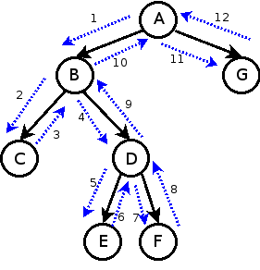
การท่องไปในต้นไม้ทวิภาค
สามารถจัดการข้อมูลได้ 3 แบบ
Preorder tree traversal ดำเนินการกับข้อมูลเมื่อถึงครั้งแรก
Inorder tree traversal ดำเนินการกับข้อมูลเมื่อถึงครั้งที่สอง
Postorder tree traversal ดำเนินการกับข้อมูลเมื่อถึงครั้งสุดท้าย

Slide 23
อัลกอริทึมสำหรับการท่องต้นไม้ทวิภาค
preorderTraversal(binaryTree t):
If not emtyTree(t)
doSomething(t)
preorderTraversal(left(t))
preorderTraversal(right(t))
inorderTraversal(binaryTree t):
If not emtyTree(t)
inorderTraversal(left(t))
doSomething(t)
inorderTraversal(right(t))

Slide 24
postorderTraversal(binaryTree t):
If not emtyTree(t)
postorderTraversal(left(t))
postorderTraversal(right(t))
doSomething(t)
Pre : A,B,C,D,E,F,G
In : C,B,E,D,F,A,G
Post : C,E,F,D,B,G,A

Slide 25
Ex.2
จงเขียนโครงสร้างข้อมูลแบบ
แบบหน่วยเก็บข้อมูล (Continuous Storage)
แบบแถวลำดับ (Array-Based)
แบบตัวชี้ (Pointer-Based)
จงแสดงผลเมื่อดำเนินการท่องแบบต่าง ๆ
Preorder tree traversal
Inorder tree traversal
Postorder tree traversal
A
B
C
D
E
F
H
I
G
J
K
L
M

Slide 26
Ex.3
จงเขียนโครงสร้างข้อมูลแบบ
แบบหน่วยเก็บข้อมูล (Continuous Storage)
แบบแถวลำดับ (Array-Based)
แบบตัวชี้ (Pointer-Based)
จงแสดงผลเมื่อดำเนินการท่องแบบต่าง ๆ
Preorder tree traversal
Inorder tree traversal
Postorder tree traversal
A
B
C
D
E
F
G
H
I

Slide 27
Ex.4
จงเขียนโครงสร้างข้อมูลแบบ
แบบหน่วยเก็บข้อมูล (Continuous Storage)
แบบแถวลำดับ (Array-Based)
แบบตัวชี้ (Pointer-Based)
จงแสดงผลเมื่อดำเนินการท่องแบบต่าง ๆ
Preorder tree traversal
Inorder tree traversal
Postorder tree traversal
27
15
36
11
24
30
40
38
45
37
39

Slide 28
Ex.5
จงเขียนโครงสร้างข้อมูลแบบ
แบบหน่วยเก็บข้อมูล (Continuous Storage)
แบบแถวลำดับ (Array-Based)
แบบตัวชี้ (Pointer-Based)
จงแสดงผลเมื่อดำเนินการท่องแบบต่าง ๆ
Preorder tree traversal
Inorder tree traversal
Postorder tree traversal
A
B
C
D
E
F
G
H
I

Slide 29
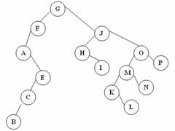
Ex.6
จงเขียนโครงสร้างข้อมูลแบบ
แบบหน่วยเก็บข้อมูล (Continuous Storage)
แบบแถวลำดับ (Array-Based)
แบบตัวชี้ (Pointer-Based)
จงแสดงผลเมื่อดำเนินการท่องแบบต่าง ๆ
Preorder tree traversal
Inorder tree traversal
Postorder tree traversal

